Slide 1



CHECKPOINT
Mobile Game Library & Achievements Tracker
Studente Leonardo Galimi
Materia
Programmazione di Sistemi Mobile
Anno Accademico A.A. 2025 / 2026

Slide 2








01. SCOPO DELL'APP & FUNZIONALITÀ PRINCIPALI
Gestione Libreria
Catalogo & Dati
Organizzazione personalizzata dei videogiochi per stato (Da Giocare, In Corso, Completati), con voti personali, lista di completamento per gli achievement e gestione dei preferiti.
Motore di ricerca globale e sincronizzazione da fonti ufficiali (IGDB, Steam). Schede complete con sviluppatori, generi, date di rilascio, trama, tag, achievement e recensioni degli utenti.
Gamification & XP
Social & Privacy
Guadagno di XP ad ogni attività, incremento progressivo del livello utente, sblocco di badge esclusivi e visualizzazione delle statistiche, nella propria pagina personale.
Aggiunta amici tramite Friend Code univoco, gestione asincrona delle richieste e controllo personalizzato della privacy su statistiche, badge e libreria personale.

Slide 3

02. ARCHITETTURA E TECNOLOGIE
Frontend & UI Patterns
Backend, Storage & API
Kotlin Nativo & Jetpack Compose
Persistenza Offline-First (Room)
Interfaccia utente interamente dichiarativa basata su Material Design 3 e componenti custom riutilizzabili.
Persistenza locale su SQLite tramite Room per caching dei dati, riduzione delle chiamate di rete e supporto offline.
Architettura MVVM Reattiva
Cloud Firebase Ecosystem
Netta separazione delle responsabilità (MVVM) con propagazione reattiva dello stato alla UI mediante StateFlow e Kotlin Coroutines.
Firebase Auth per l'autenticazione sicura e Cloud Firestore per la sincronizzazione in tempo reale di libreria e profilo multi-dispositivo.
Tema
API Esterne
Temi Chiaro/Scuro/Sistema, 6 colori personalizzati e rollback automatico in caso di uscita senza salvataggio.
Integrazione con IGDB (autenticazione Twitch OAuth) per la ricerca dei giochi, Steam Web API e RetroAchievements per la raccolta degli achievements

Slide 4

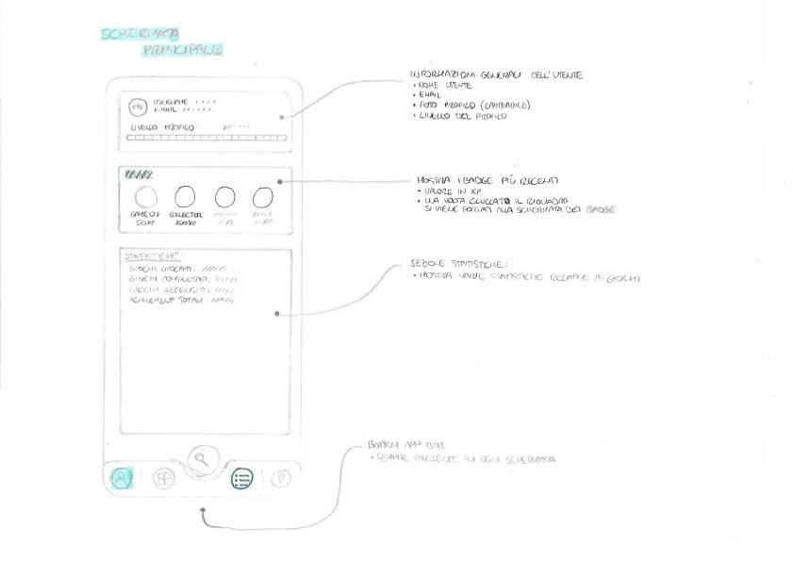
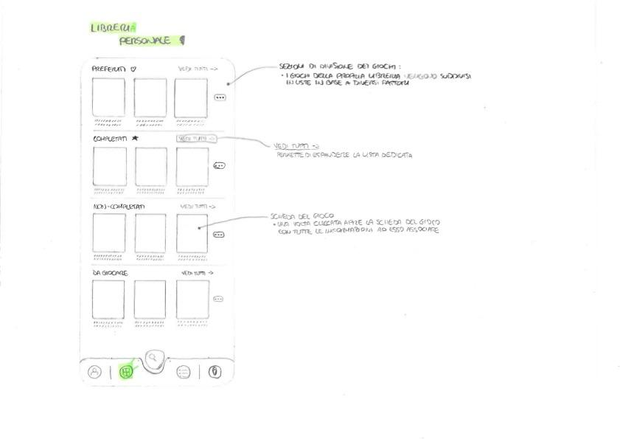
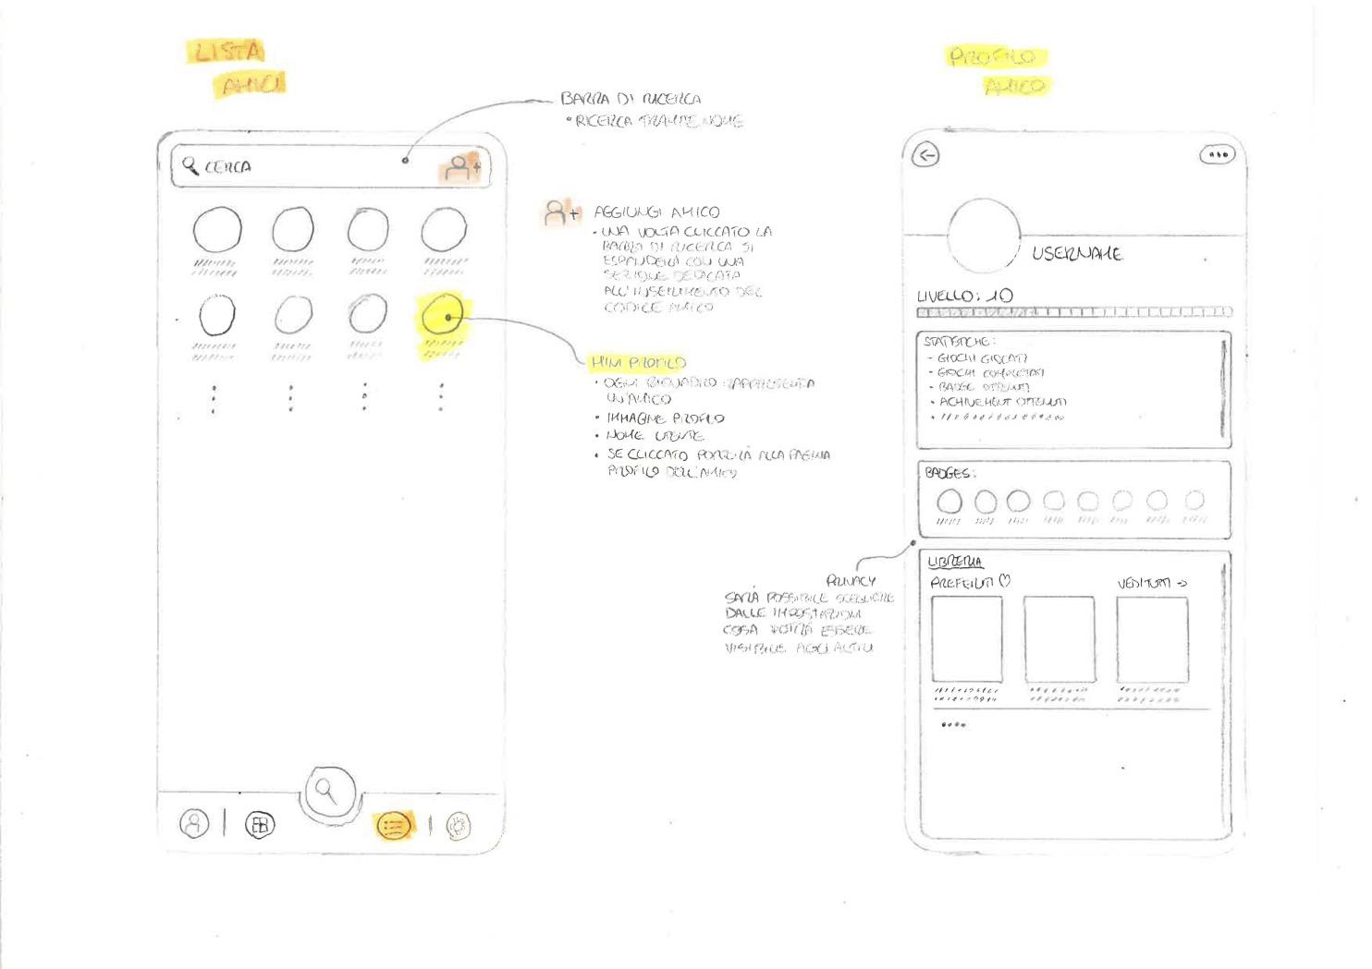
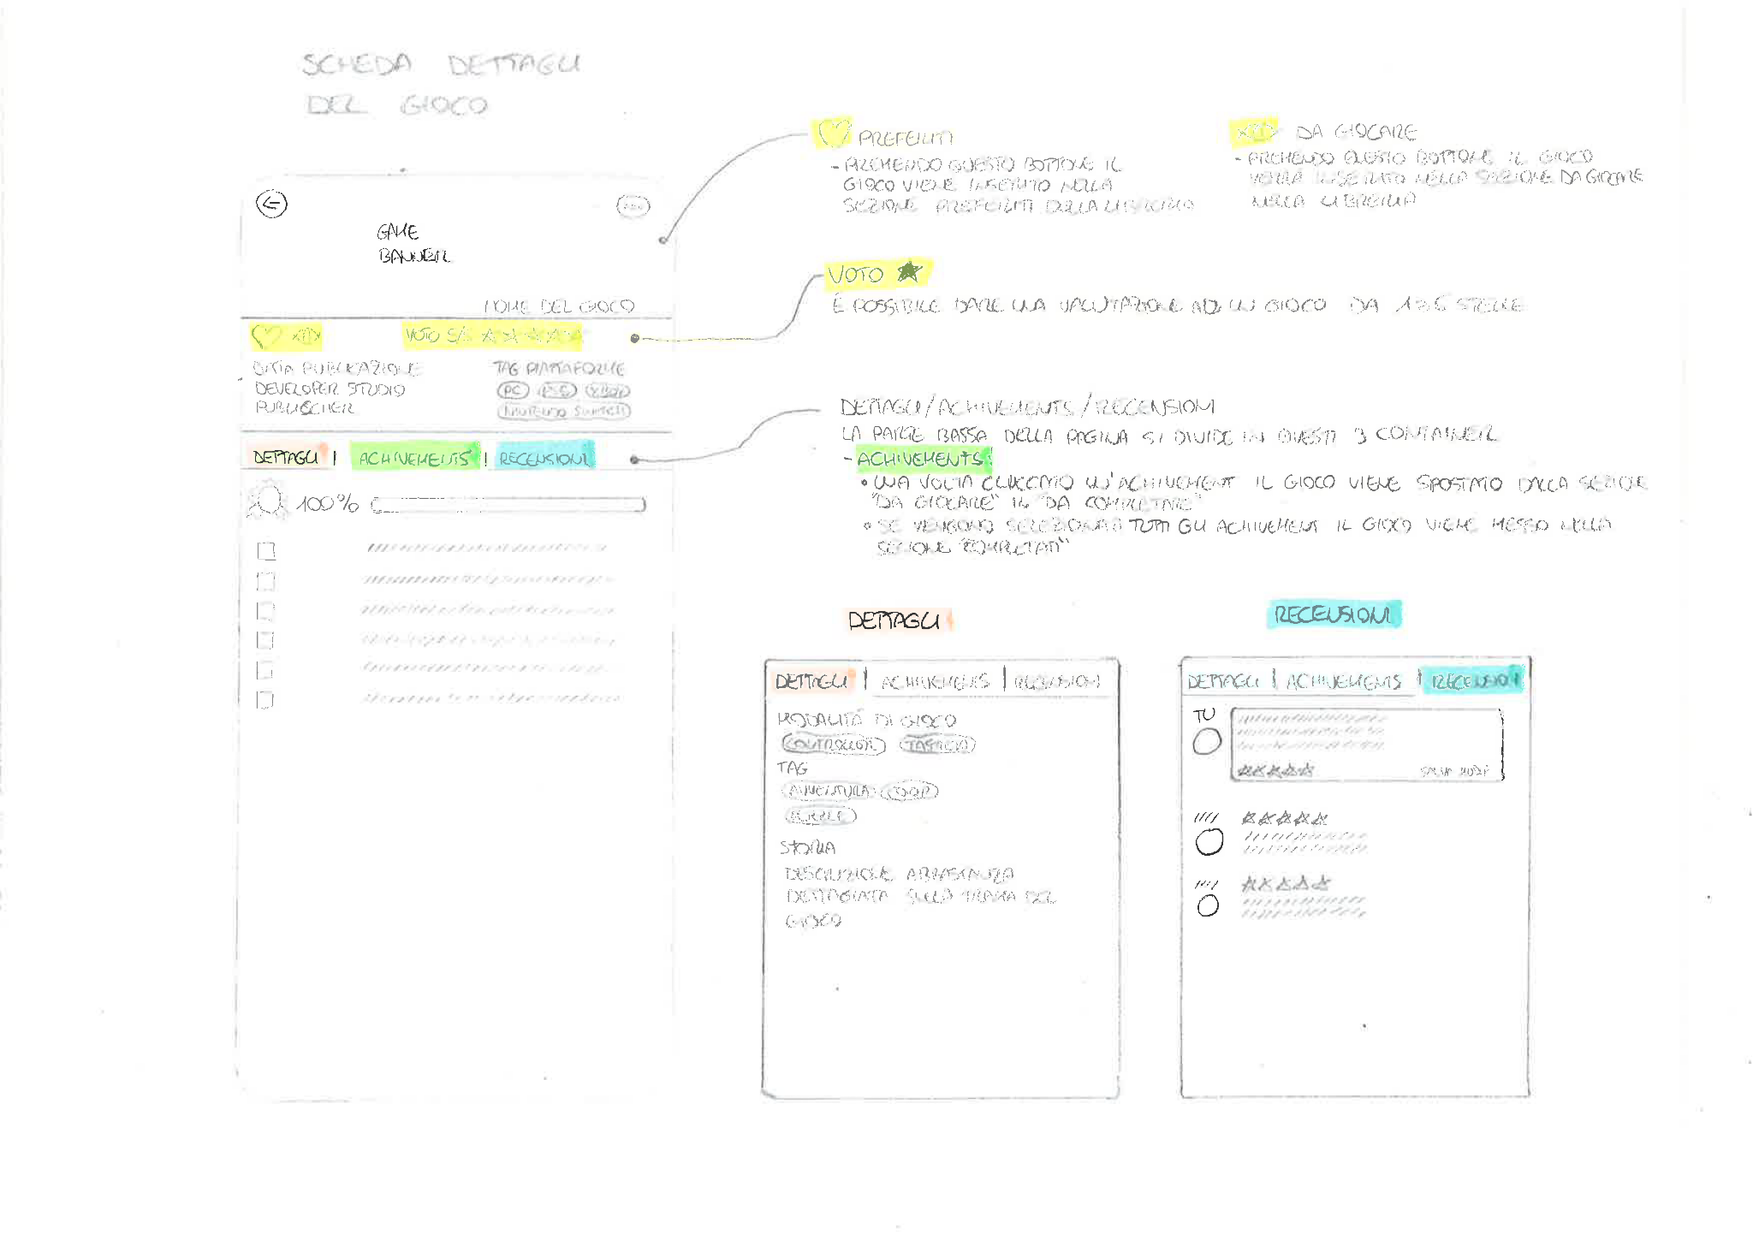
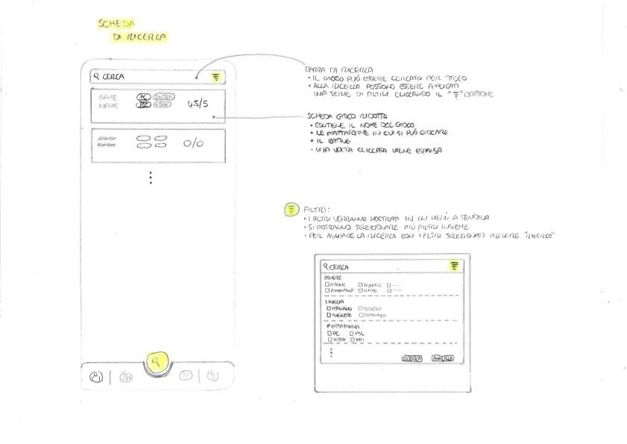
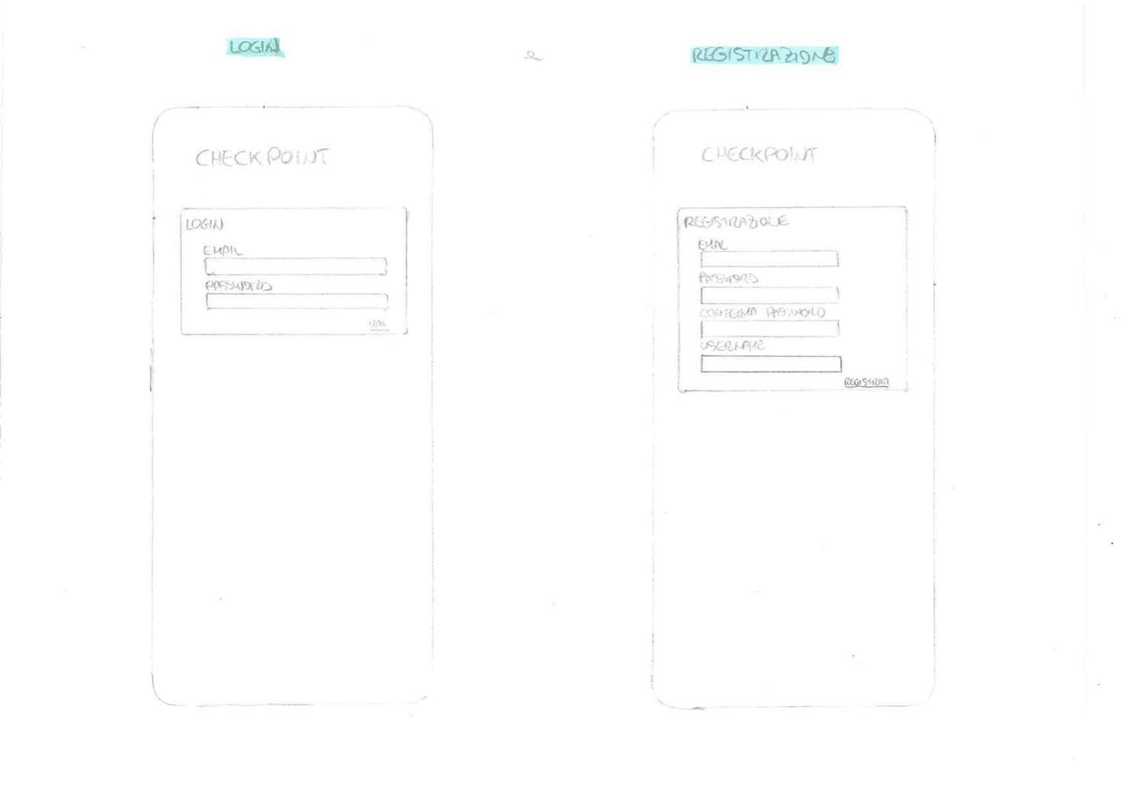
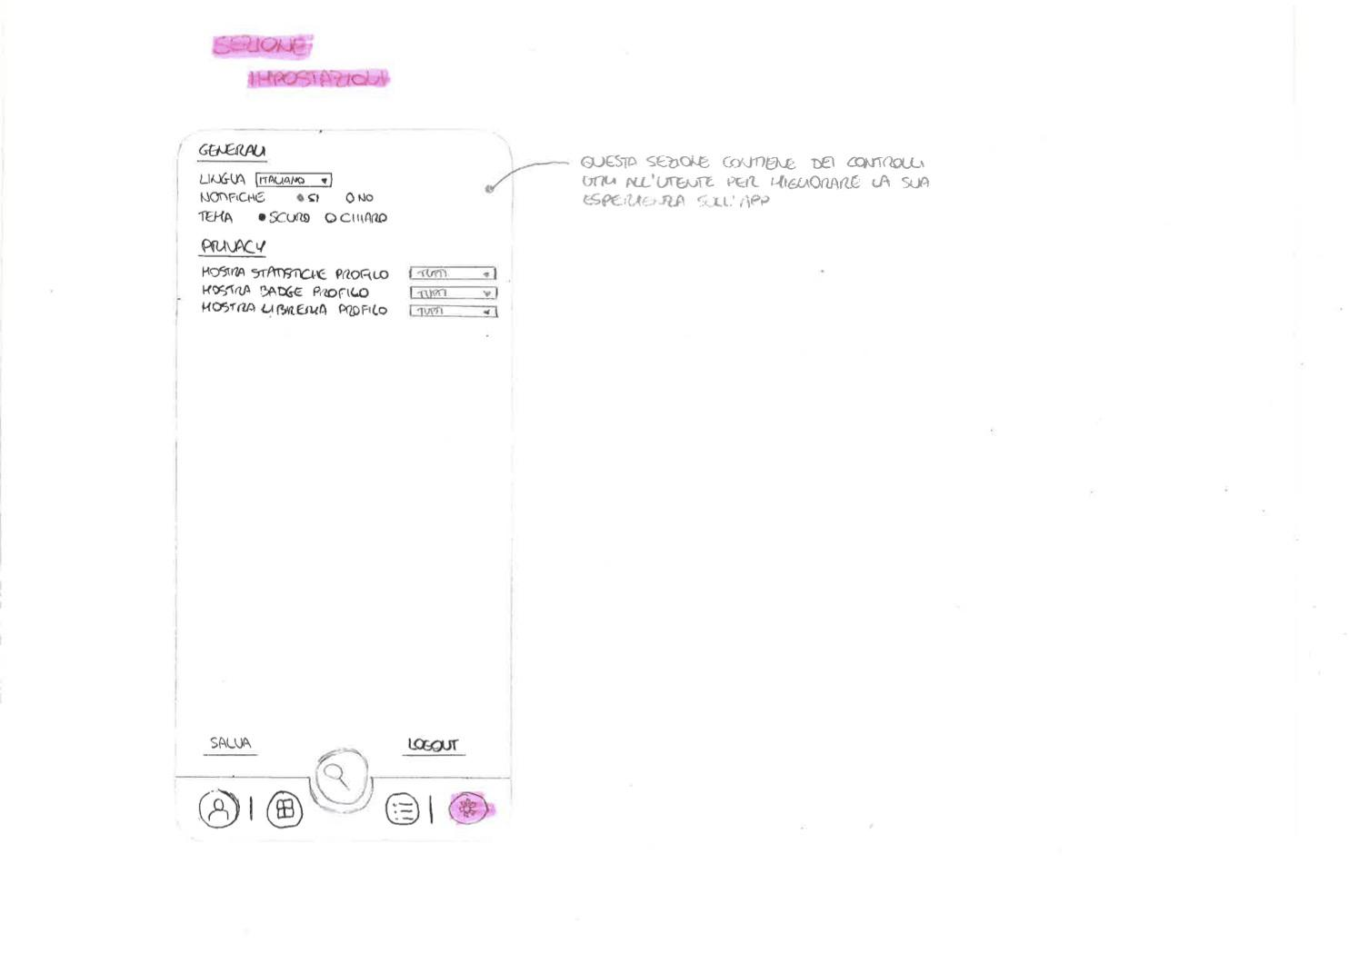



03. MOCKUP E PROGETTAZIONE UX
Bottom Navigation Bar
Navigazione rapida tra le 5 sezioni principali dell'app: Profilo, Libreria, Cerca, Amici e Impostazioni.
Card Modulari
Card informative a blocchi ben definiti per la lettura immediata di achievement, statistiche personali e recensioni degli utenti.
Design System Atomico
Componenti riutilizzabili e modulari conformi alle linee guida Material Design 3 per garantire un'estetica uniforme e ordinata.

Slide 5





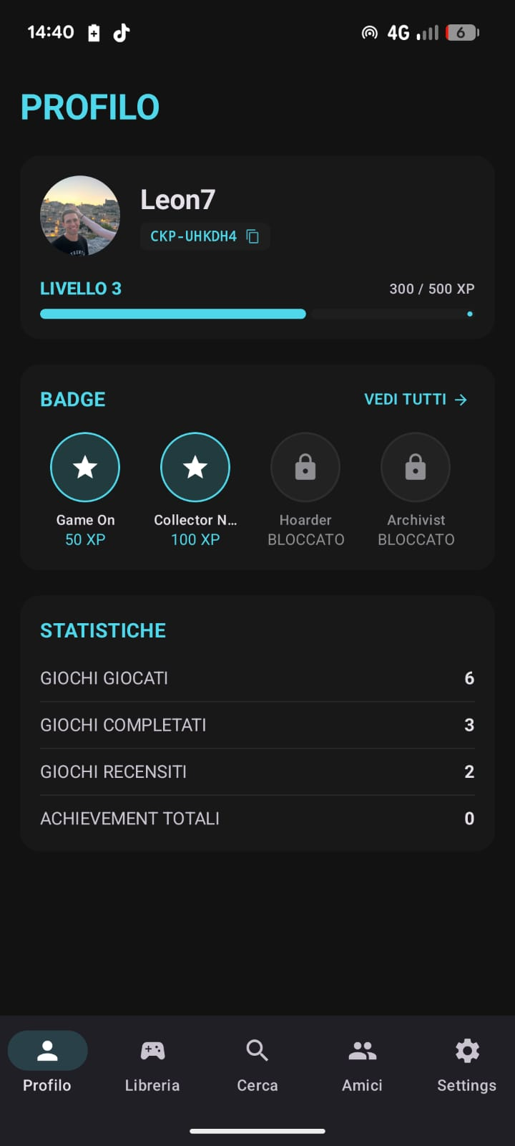
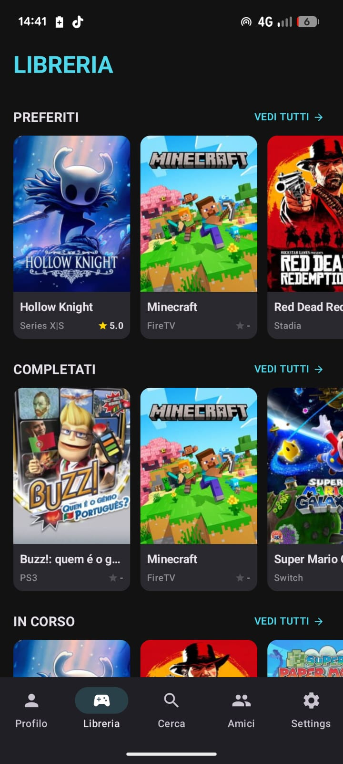
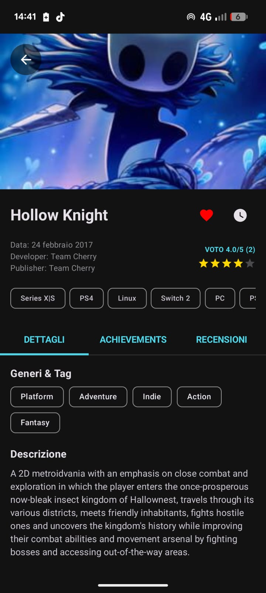
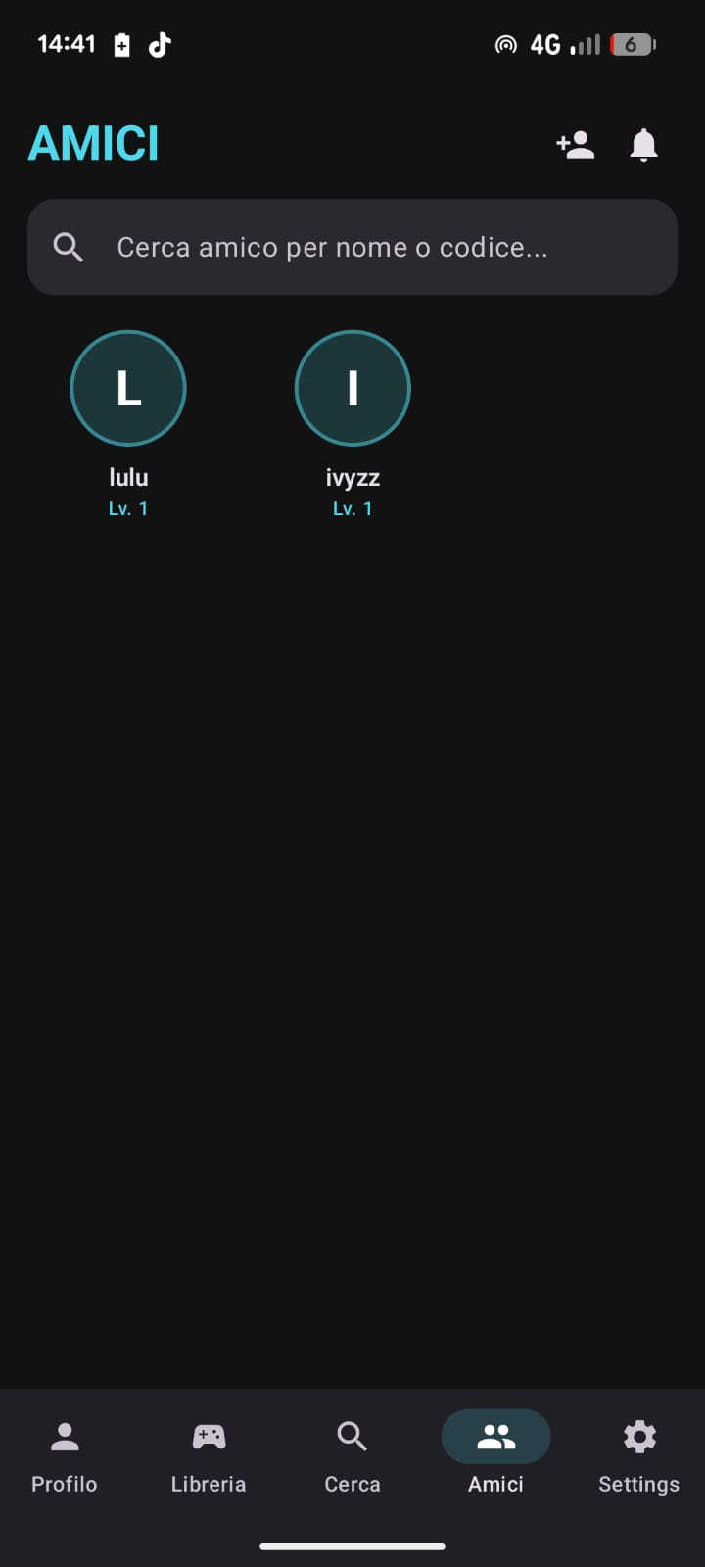
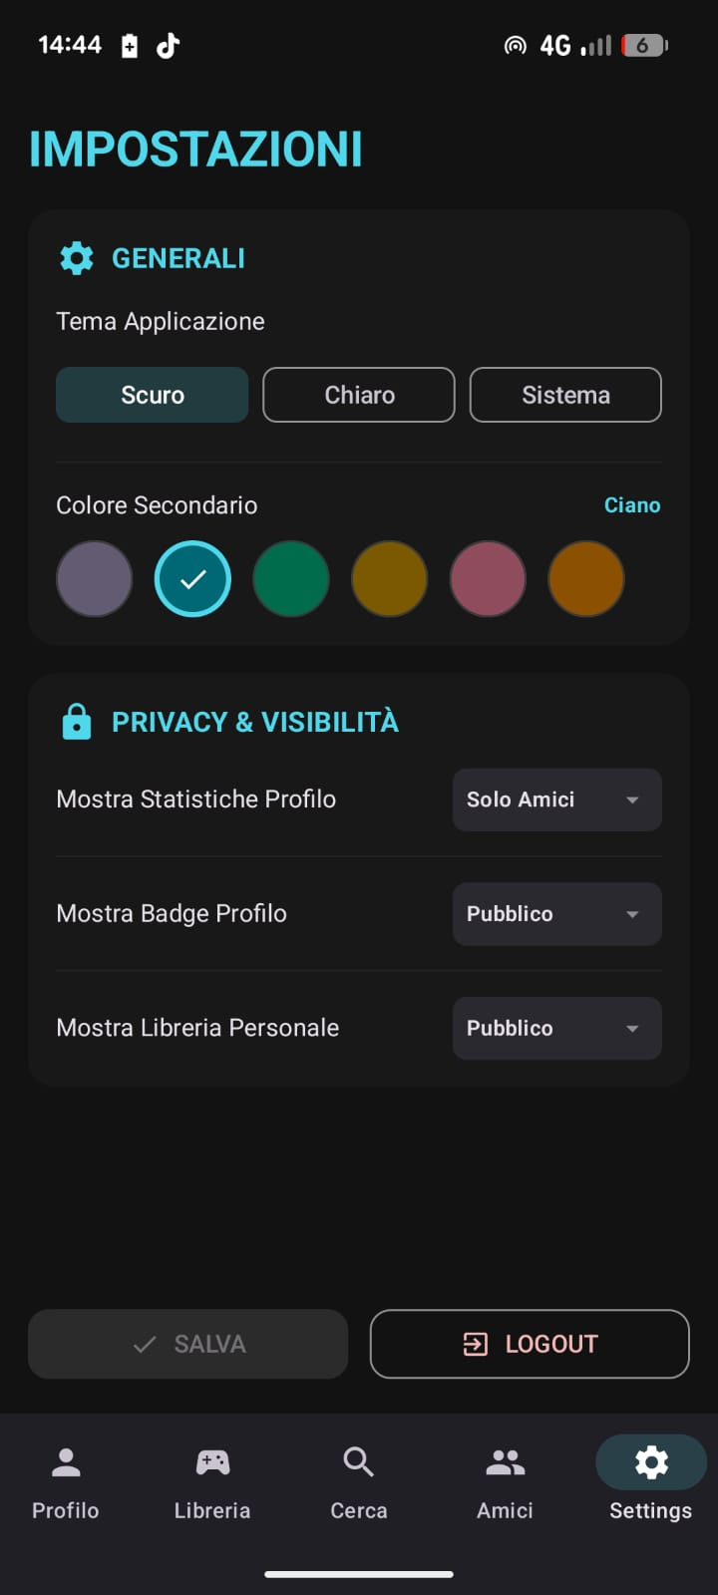
04. APP SCREENSHOTS
Profilo
XP, Livello, Statistiche, Codice Amico
Libreria
Varie sezioni espandibili
Dettaglio
Dati da IGDB, Trama, Achievements & Recensioni
Amici
Ricerca e visualizzazione Amici
Settings
Temi & Privacy

